Slide 1
Freenove ESP32‑S3 Board Lite の USB チップは何？Freenove の S3 ボードは USB‑Serial チップを搭載しているモデルが多く、ほぼ確実に以下のどれか：CP2102 / CP2104（Silicon Labs）CH340（WCH）このどちらかのドライバが無いと、Windows は COMポートとして認識できない。

Slide 3
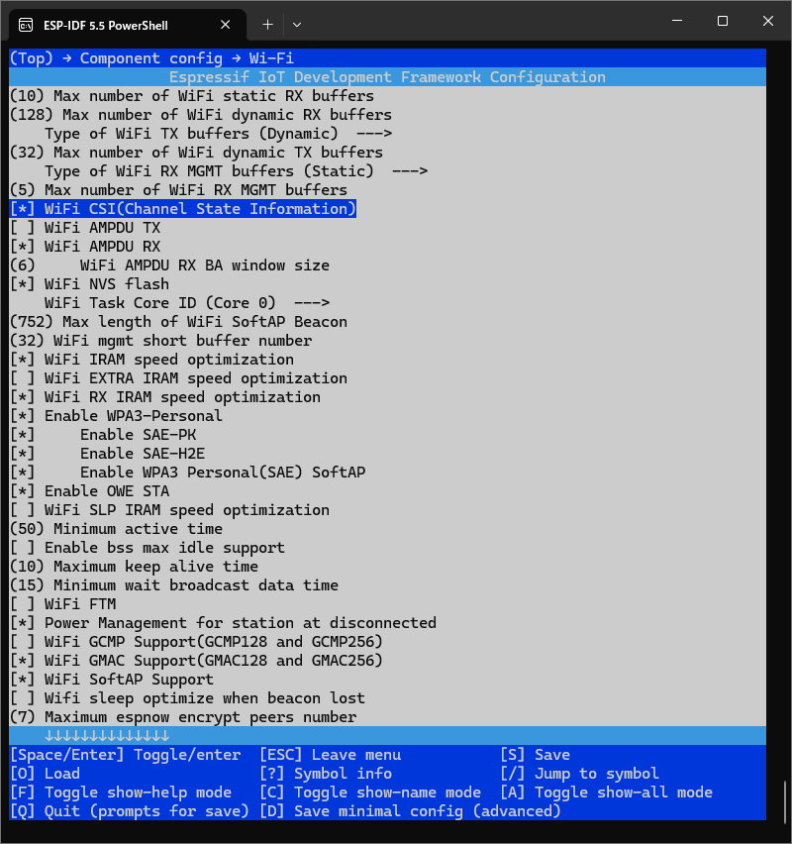
CSI収集までの流れ
①ESP-IDFのインストール
②接続確認（デバイスマネージャーのポートを確認）( driver installあと）
③ESP-IDF PowerShell を起動
⑤CSIサンプルを取得
cd ~
git clone https://github.com/espressif/esp-csi.git
cd esp-csi/examples/get_started/csi_recv
④ターゲット設定（C:\Users\yuuki\esp-csi\examples\get-started\csi_recvで）
idf.py set-target esp32s3
⑥CSI受信側をビルドして書き込み
idf.py menuconfig
idf.py build
idf.py -p COMx flash
⑦CSIを受信する為のPC側ログ取得
idf.py -p COM5 monitor
⑧Example Configuration → WiFi SSID → あなたのSSID
Example Configuration → WiFi Password → パスワード
⑨CSIをCSVに保存
idf.py -p COM5 monitor | Out-File -Encoding utf8 csi_log.txt
設定する項目：
📌 Component config → Wi-Fi → CSI
Enable CSI → [*]
設定後、Save → Exit

Slide 4
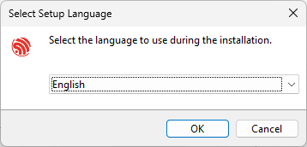
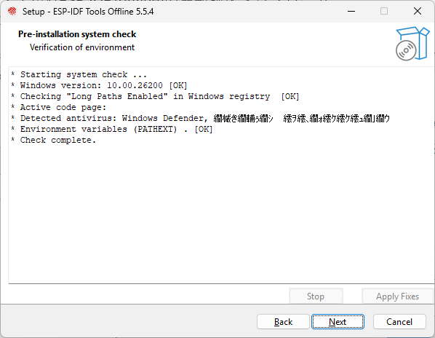
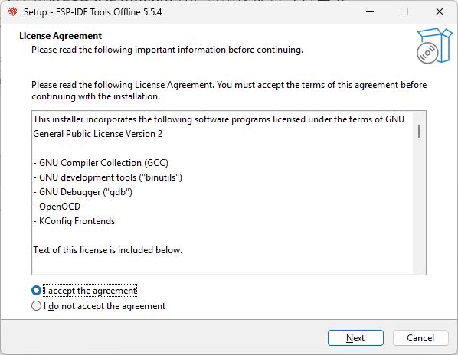
（１）下記リンクからESP-IDF (offline)の最新版をダウンロード
https://dl.espressif.com/dl/esp-idf/
（２）ダウンロードしたeps-idf-tools-offline-5.5.4.exeを起動
①Englishを選択（日本語はありません）
②同意する。✔処理が入るので、その後Next

Slide 5
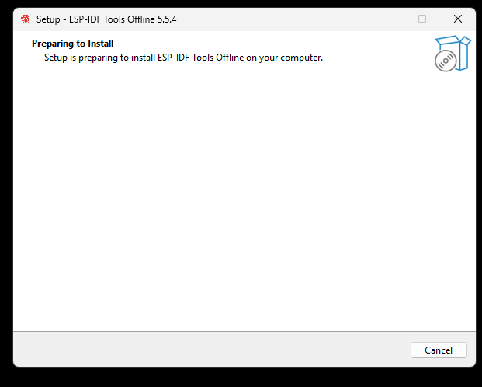
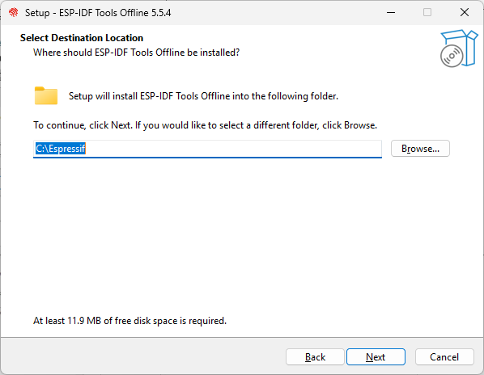
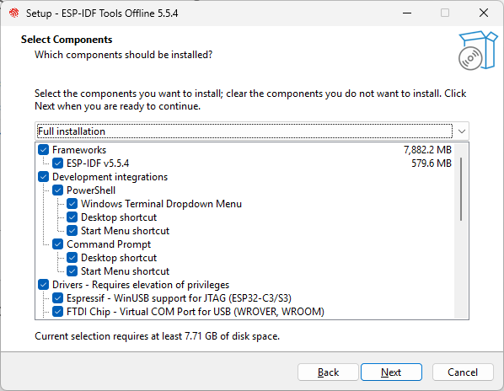
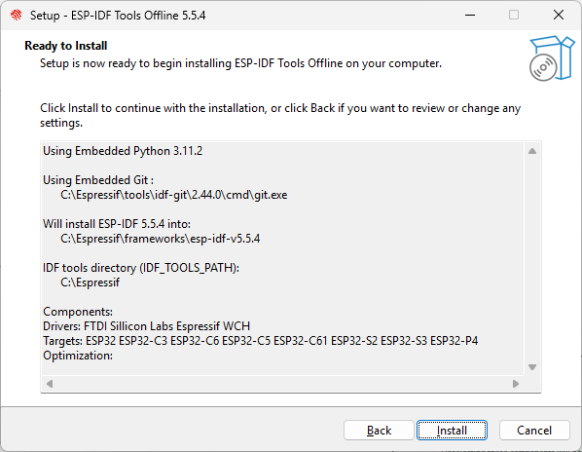
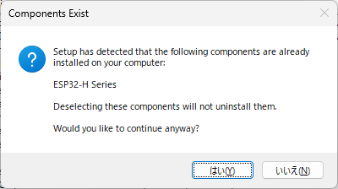
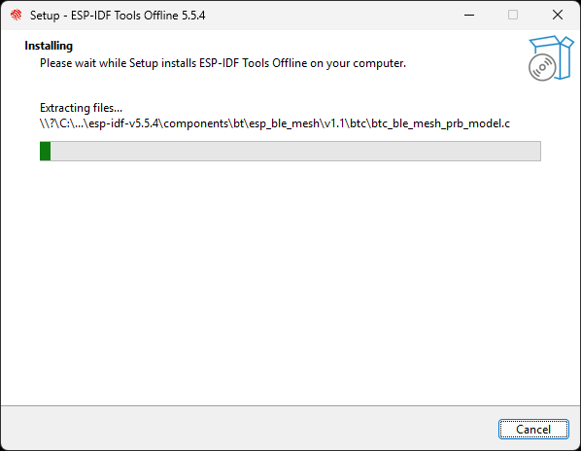
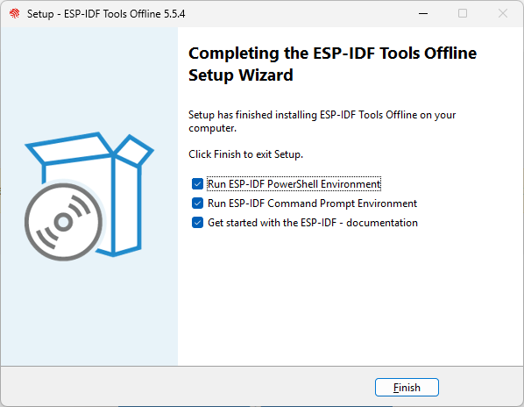
Notes:
しばらくたつとインストールが始まる

Slide 6
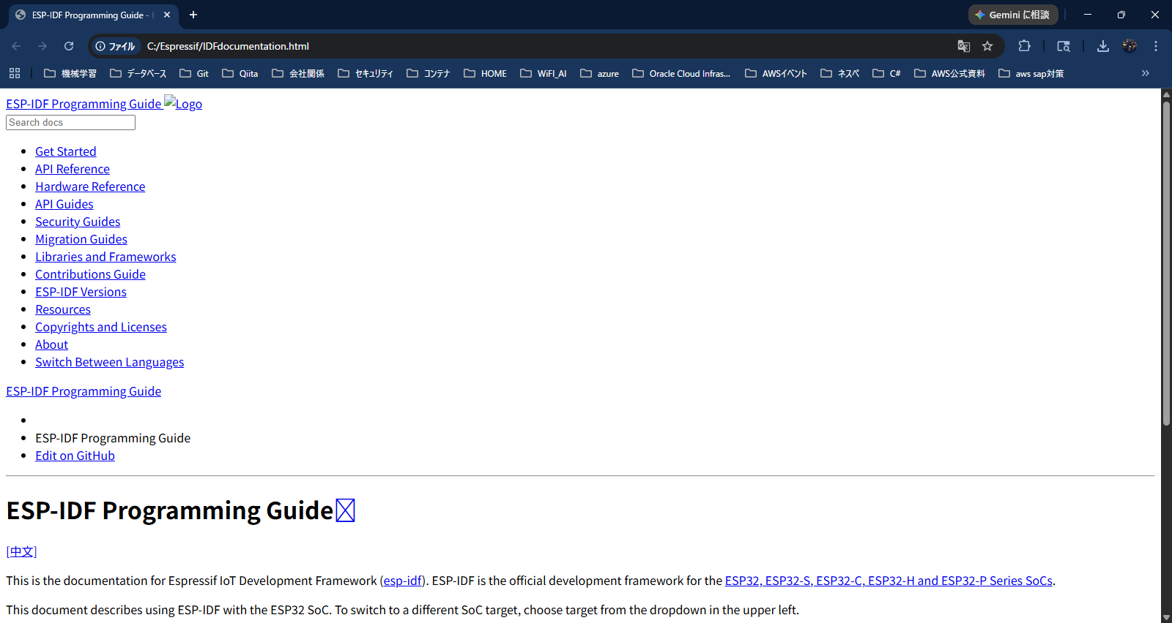
Notes:
インストールが完了するとガイドが開く

Slide 7
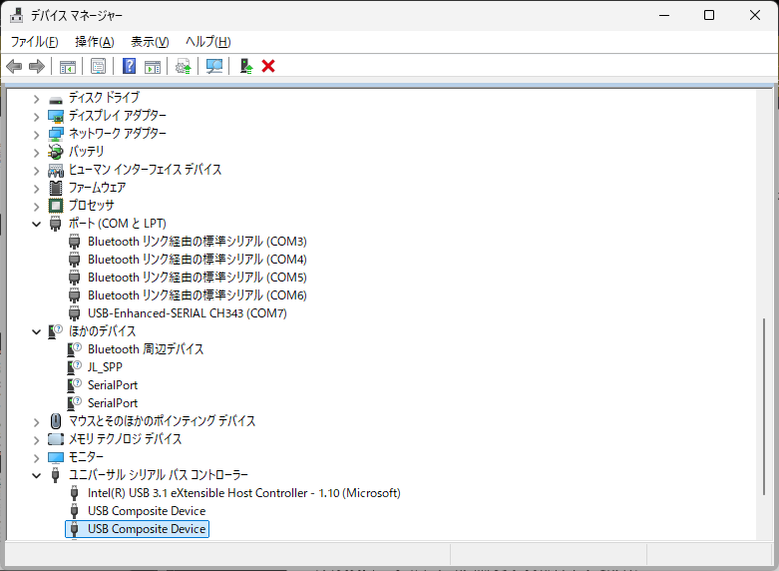

Slide 8
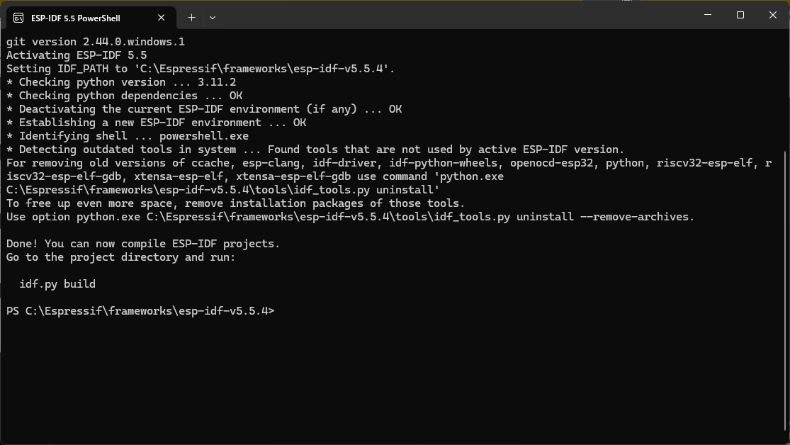
②接続確認
➔ポート (COMとLPT)
USB Serial Device (COMx)
※通信用のUSBケーブルではなく充電用のUSBケーブルが必要？
③ESP-IDF PowerShellを起動

Slide 9
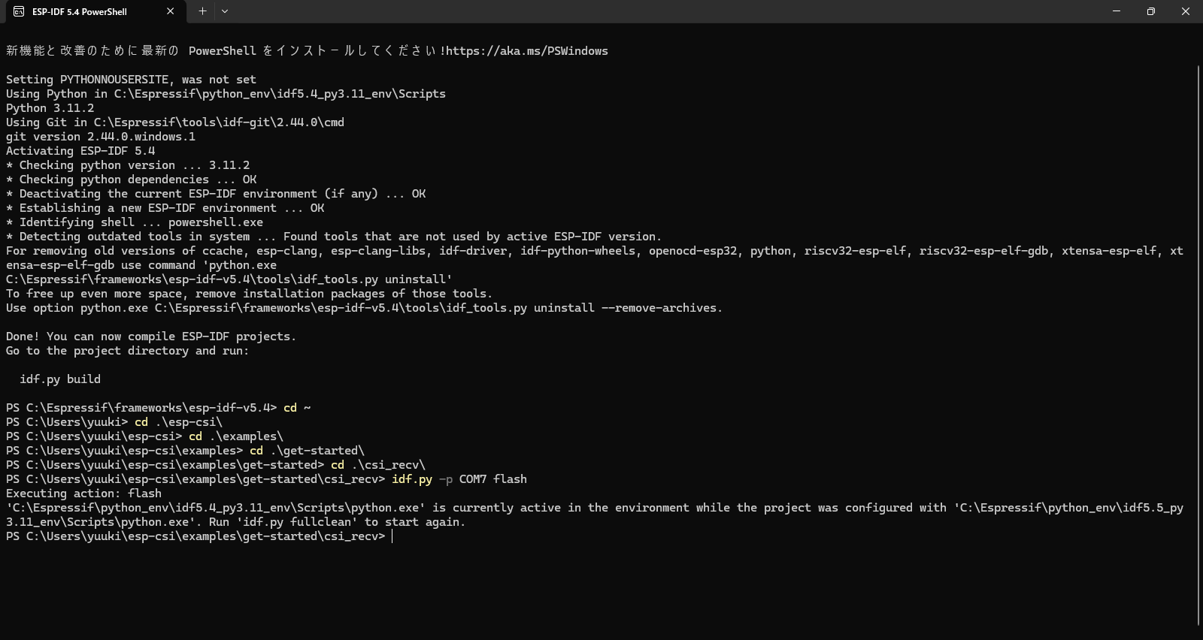

Slide 10
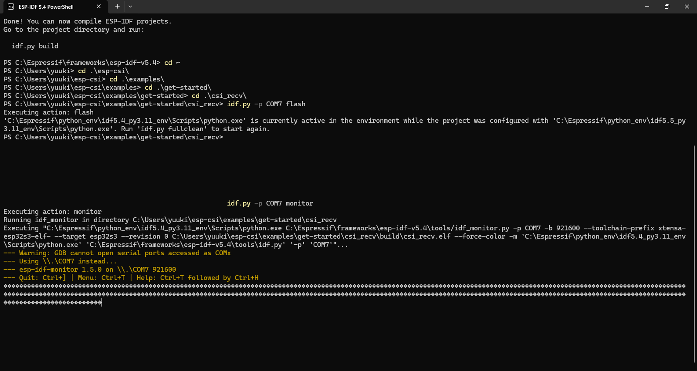

Slide 11
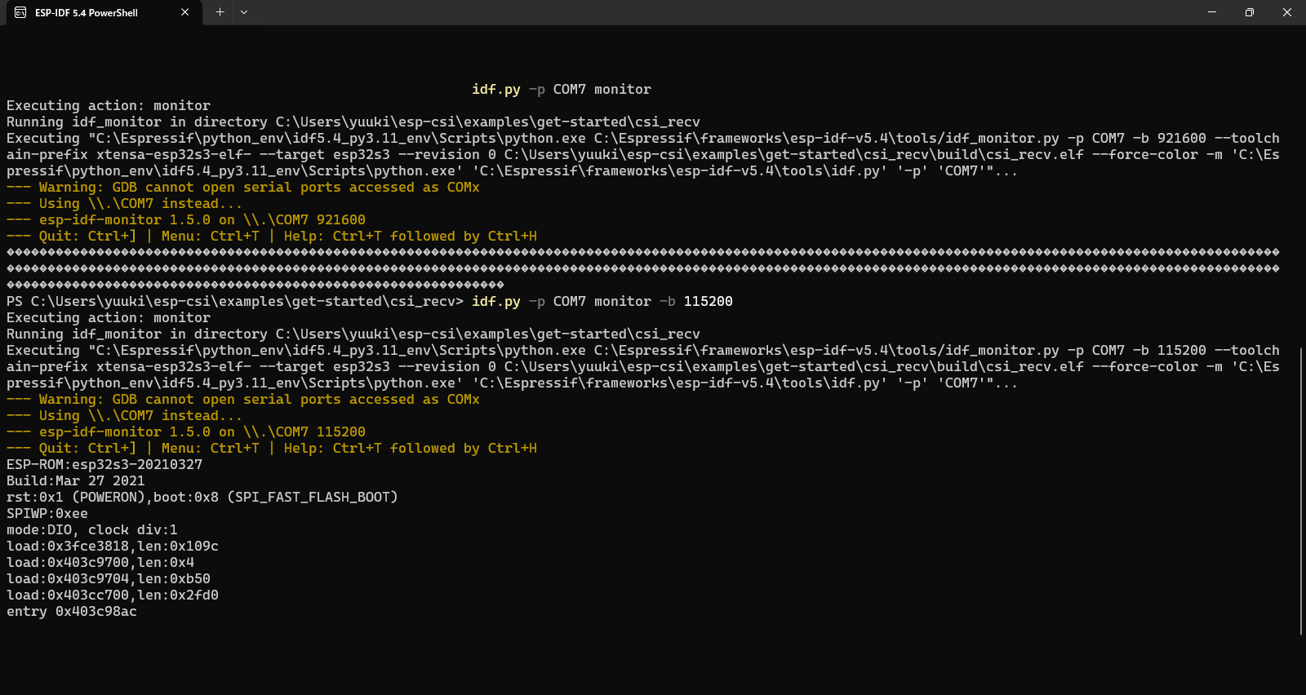

Slide 12
